Slide 1
期末冲刺与评价
综合快乐闯关
一年级数学上册（RJ）
优干线同步作业课件

Slide 2
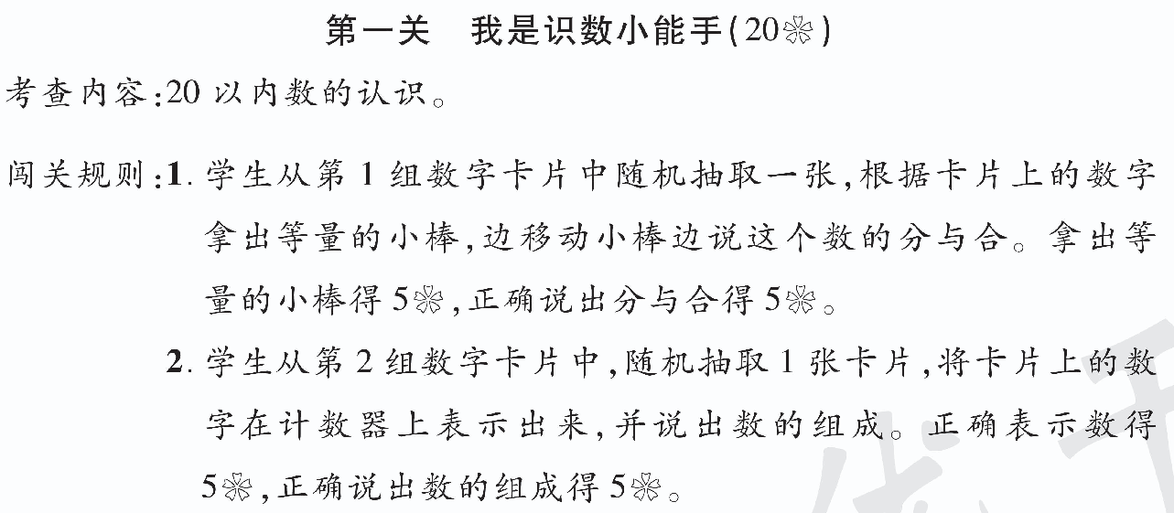

Slide 3
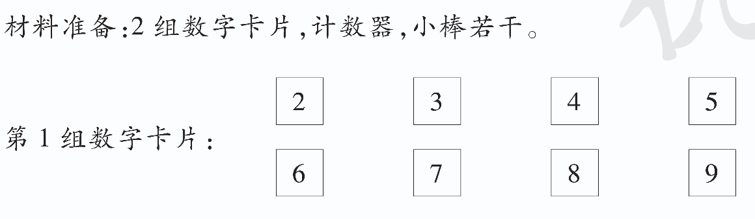
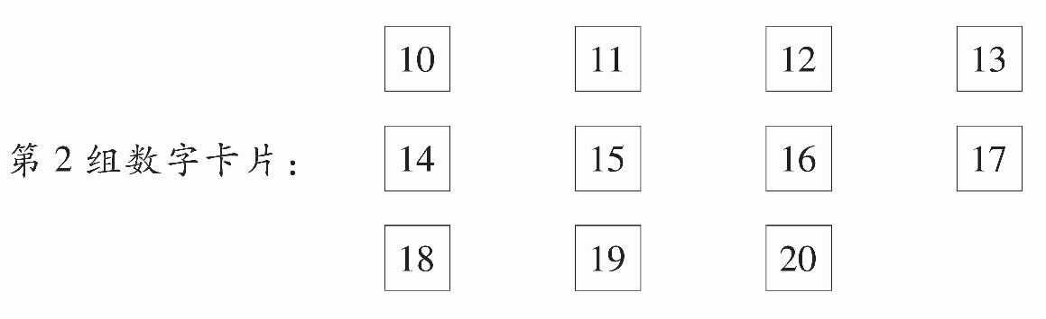

Slide 4
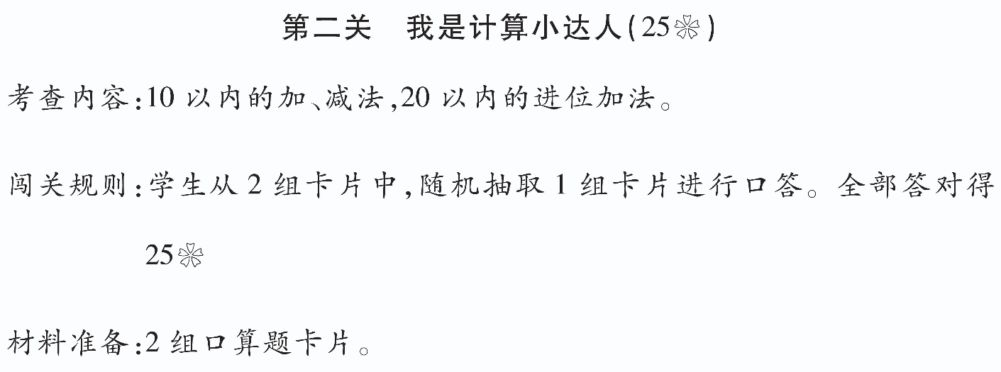

Slide 5
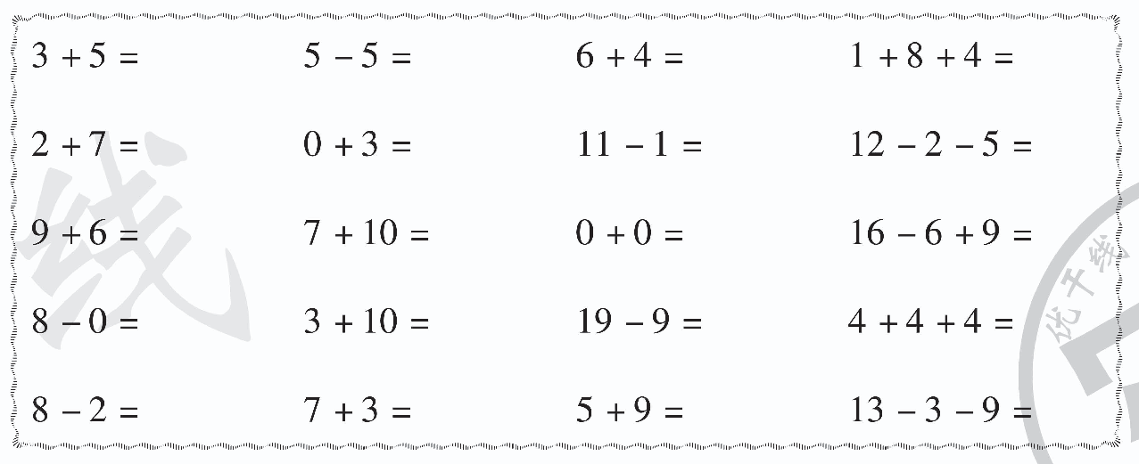
8
0
10
13
9
3
10
5
15
17
0
19
8
13
10
12
6
10
14
1

Slide 6
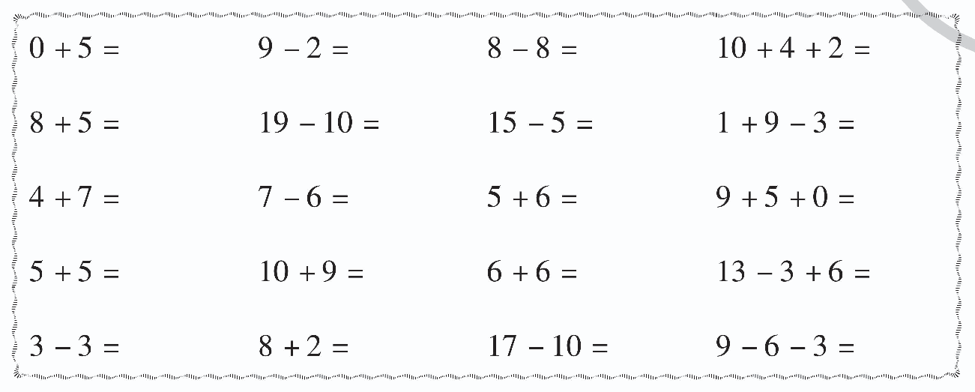
5
7
0
16
13
9
10
7
11
1
11
14
10
19
12
16
0
10
7
0

Slide 7
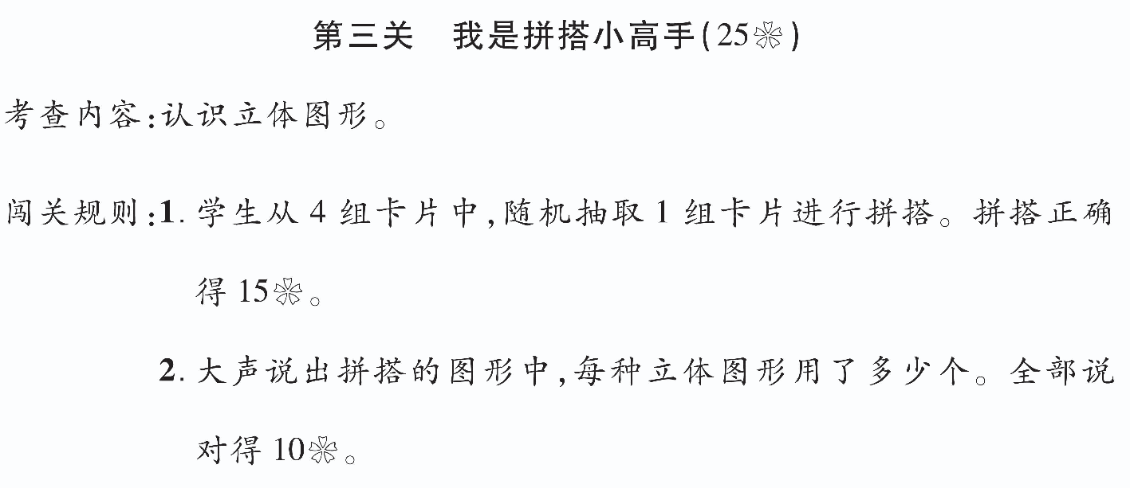

Slide 8
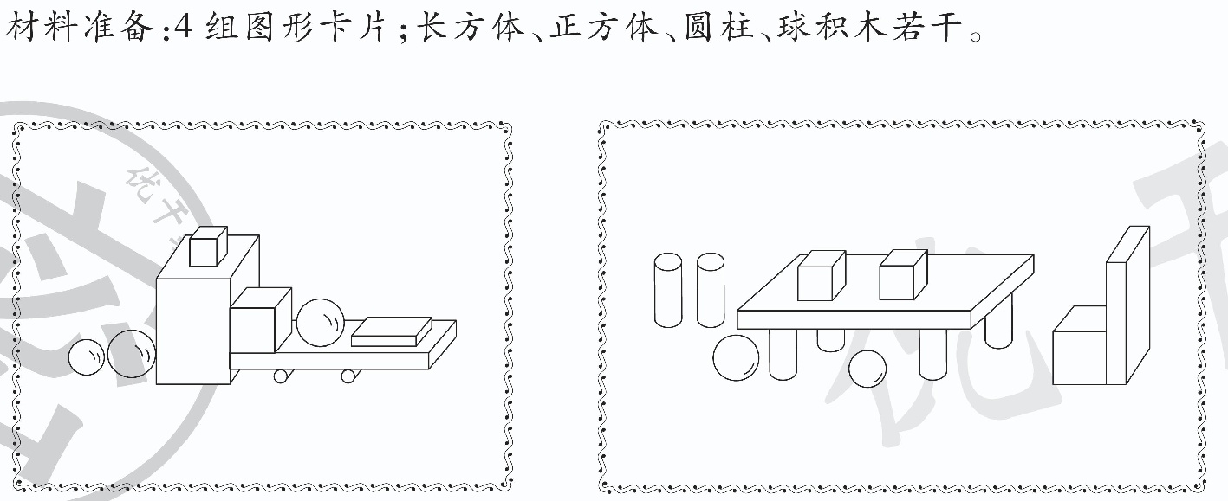

Slide 9
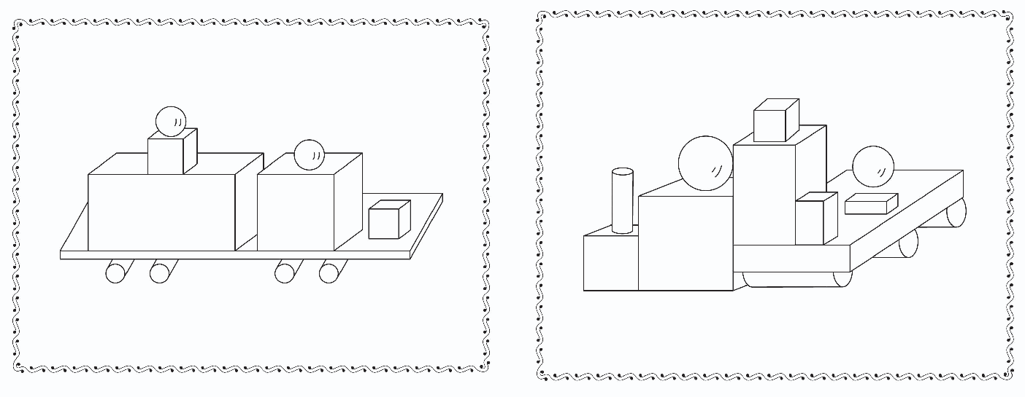

Slide 10
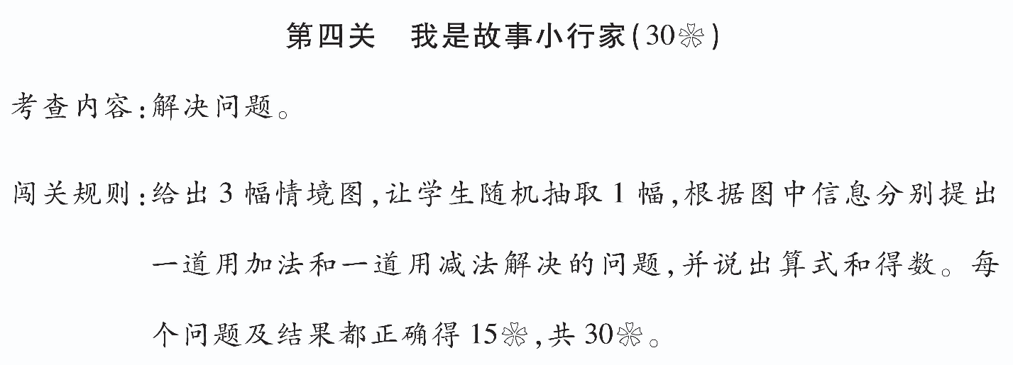

Slide 11
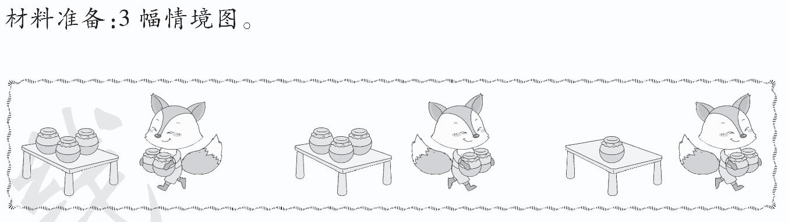

Slide 12
